Slide 1

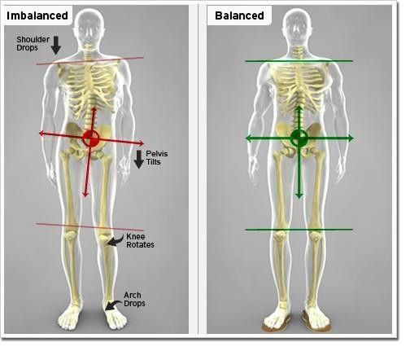
PROJET IOT 2020/2021
SEMELLE INTELLIGENTE
ÉTUDIANTS :
HAYARI AYOUB KEITA SAMBOU
PROFESSEURS :
OSMANI AOMAR HAMIDI MASSINISSA

Slide 2
SOMMAIRE
I. Problématique et Motivation​ ​ |  |  | 3​
II. Objectif​ ​ |  |  | 4​
III.​ | ÉTAT de l'ART​ |  | 5​
IV. Processus de conception et de fabrication​ |  |  | 8​
V. Diagramme de séquence​ |  |  | 9​
VI.​ | ​Conception Graphique ​ | ​Diagramme de séquence | 10​
VII.​ | Connexion Breadboard | Conception Graphique | 11​
VIII. | Realisation | Realisation | 12​
IX. Cas de Posture Correcte |  |  | 13​
X. Cas de Posture Incorrecte |  |  | 14
XI. Conclusion |  |  | ​15

Slide 3
I. PROBLÉMATIQUE ET MOTIVATION
La posture que vous adopté est-elle correcte ?
Quels moyen utiliser pour faire une vérification ?
MOTIVATION:
Moins de douleurs au dos,
Pas de déformation corporelle
Le bienfaits d'une bonne posture

Slide 4
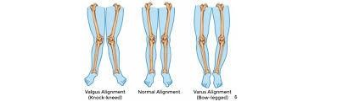
II. OBJECTIF
Vérifier un éventuel problème de posture
Faire une auto-consultation
Obtenir des résultats en temps réel

Slide 5
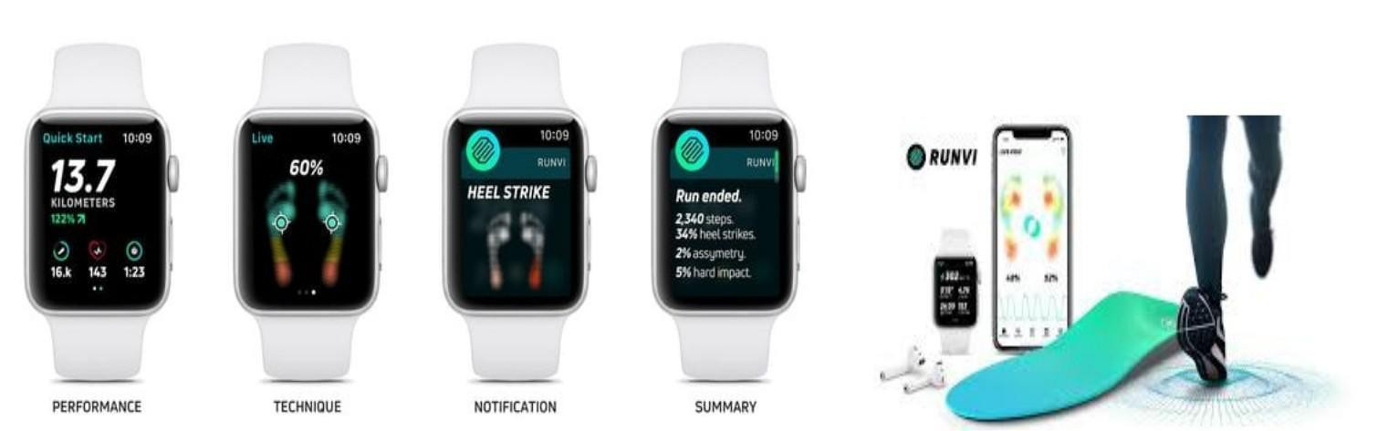
III. ÉTAT DE L’ART
- Runvi (www.watchgeneration.fr/sport/2018/07/runvi-des-semelles-plus- intelligentes-que-la-moyenne-7752)
Prix : 199 €

Slide 6
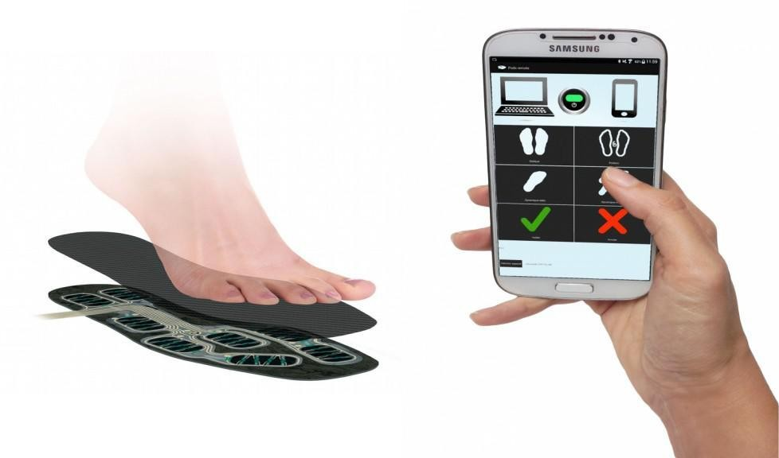
W-INSHOE EASY (HTTPS://WWW.MEDICAPTEURS.COM/PRODUITS/WINSHOE-EASY/)
PRIX: 150

Slide 7
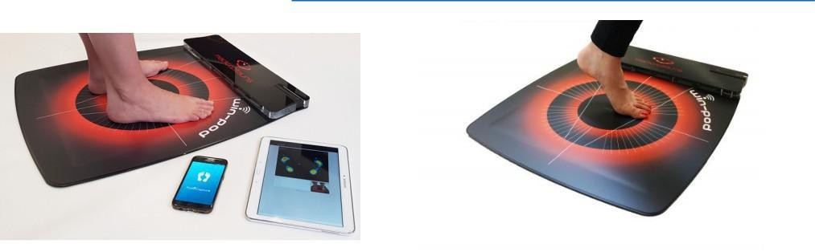
WIN-POD WIFI
(HTTPS://WWW.MEDICAPTEURS.COM/PRODUITS/WINPOD/ )
PRIX: PAS DISPONIBLE

Slide 8
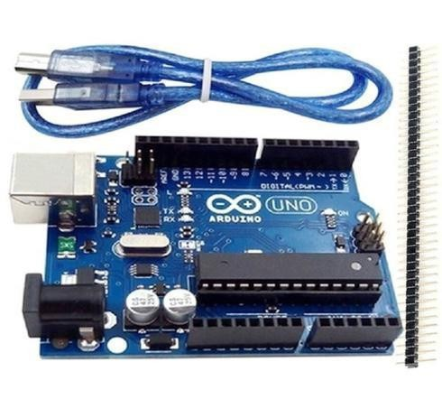
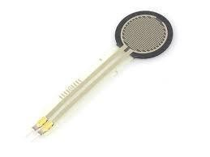
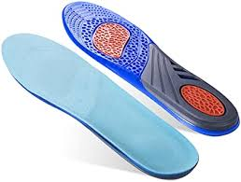
IV. PROCESSUS DE CONCEPTION ET DE FABRICATION
A. Matériaux
Carte Arduino
PRIX : 24,20 €
Capteurs de force
(modèle FSR402 )
PRIX 2 x 10.,39= 20,78 €
Support
2 semelle
PRIX = 7,99 €

Slide 9
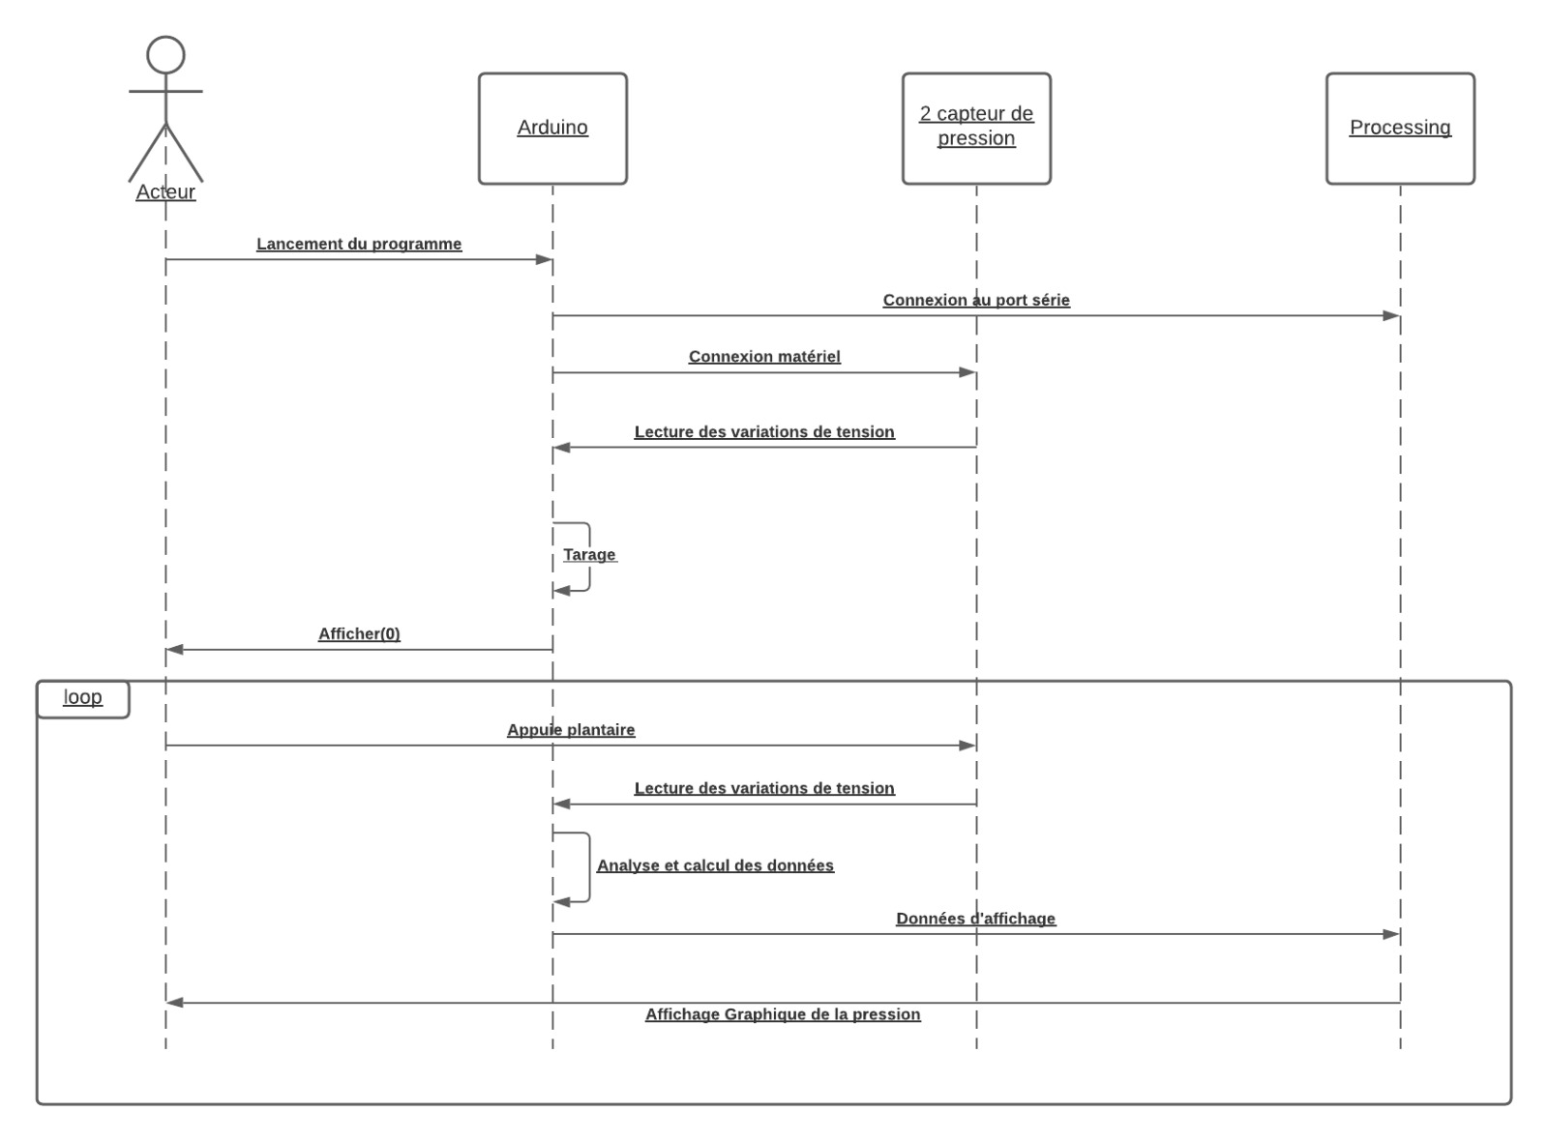
V. DIAGRAMME DE SÉQUENCE

Slide 10
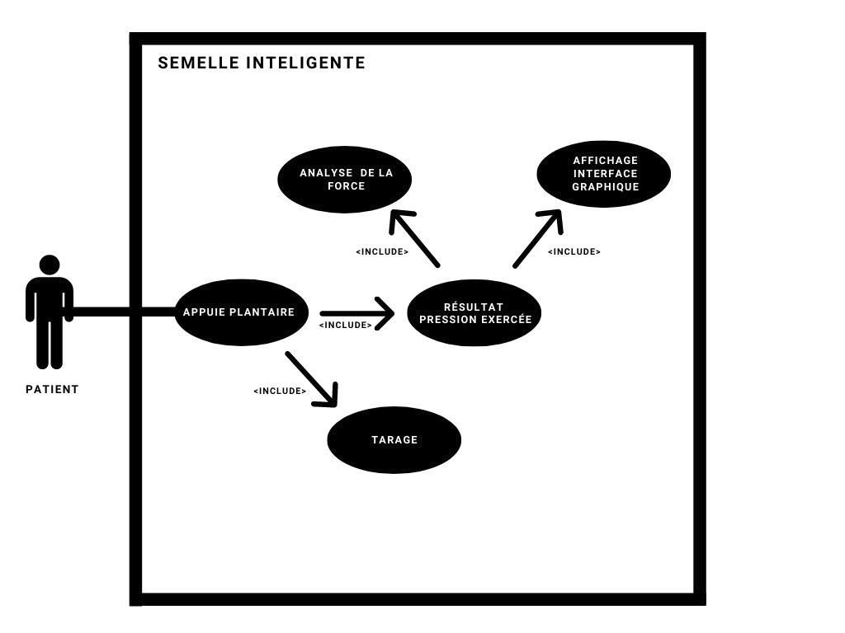
Vi. DIAGRAMME DE SÉQUENCE

Slide 11
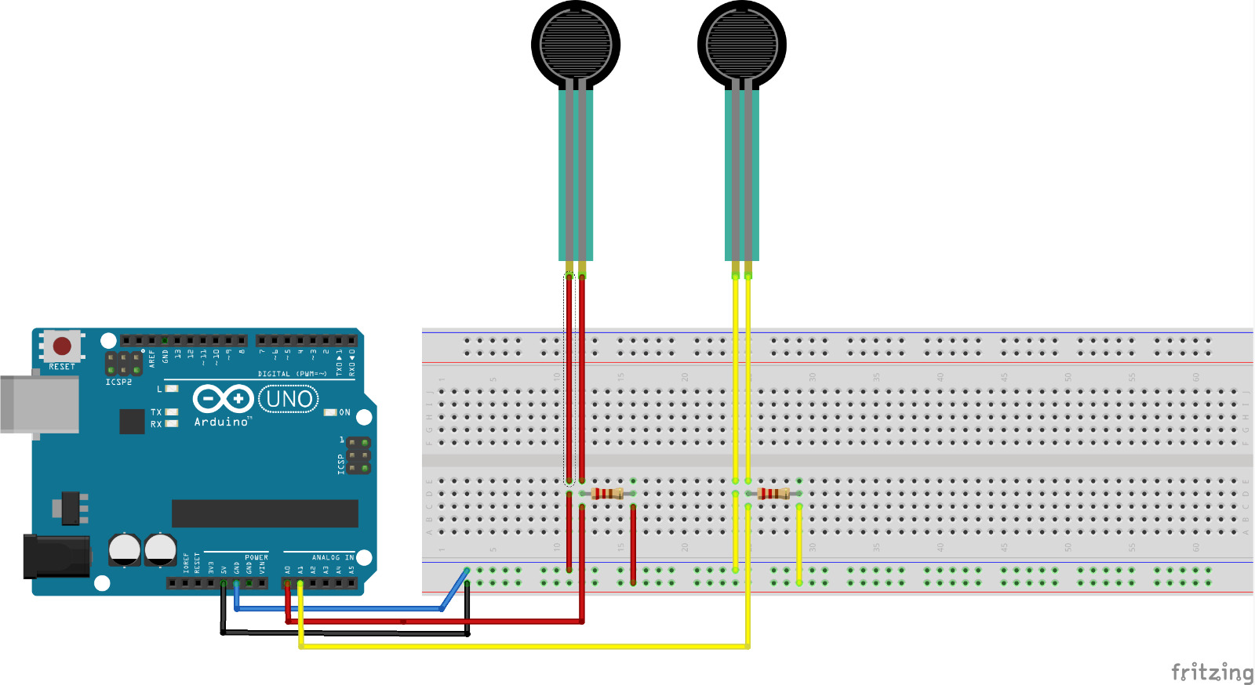
Vii. CONCEPTION GRAPHIQUE

Slide 12
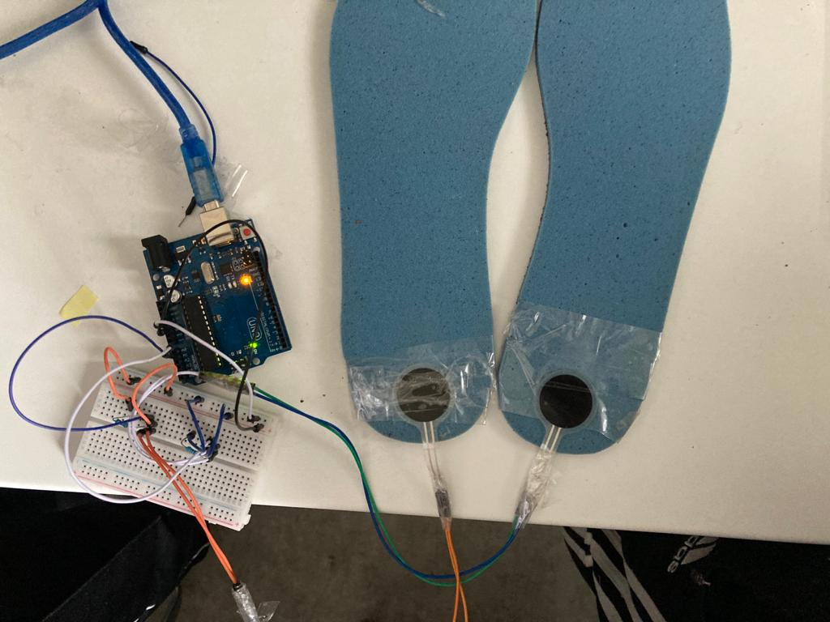
viii. Realisation
Port A0 => Pied Droit
Port A1 => Pied Gauche
Resistance : 10K Ω

Slide 13
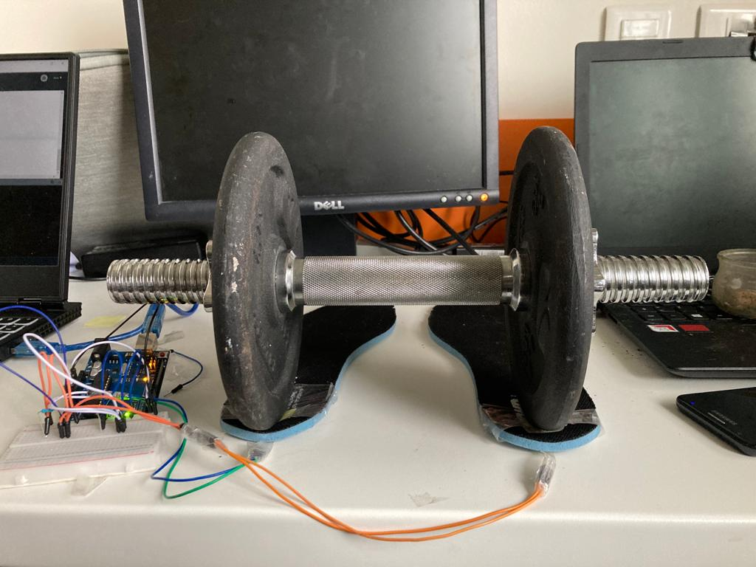
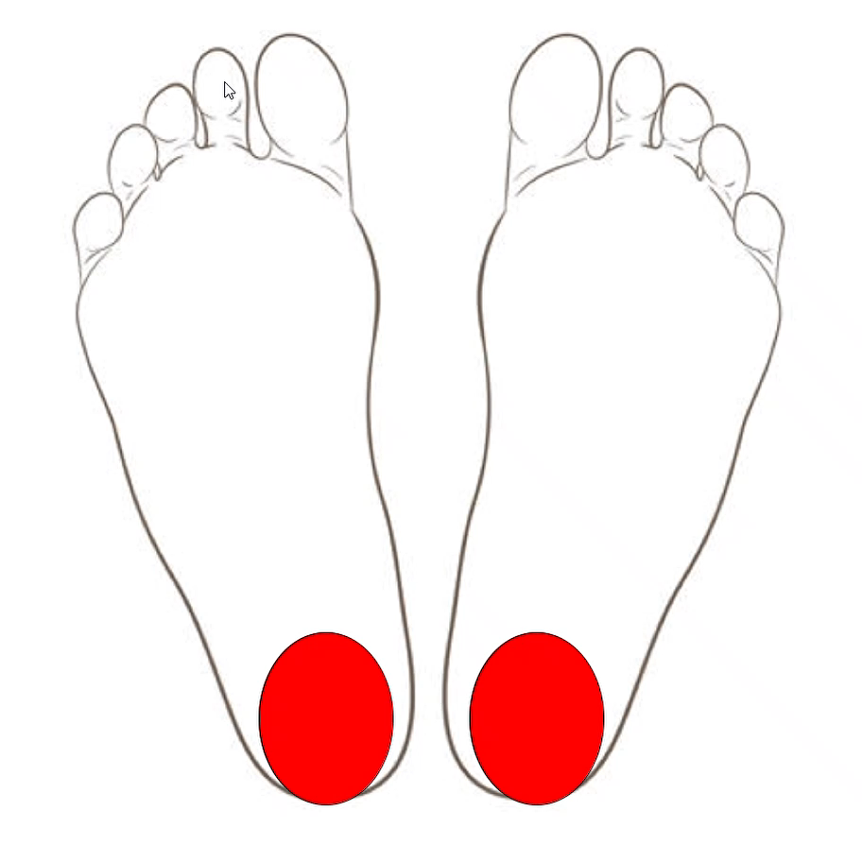
ix. CAS DE POSTURE cORRECTE

Slide 14
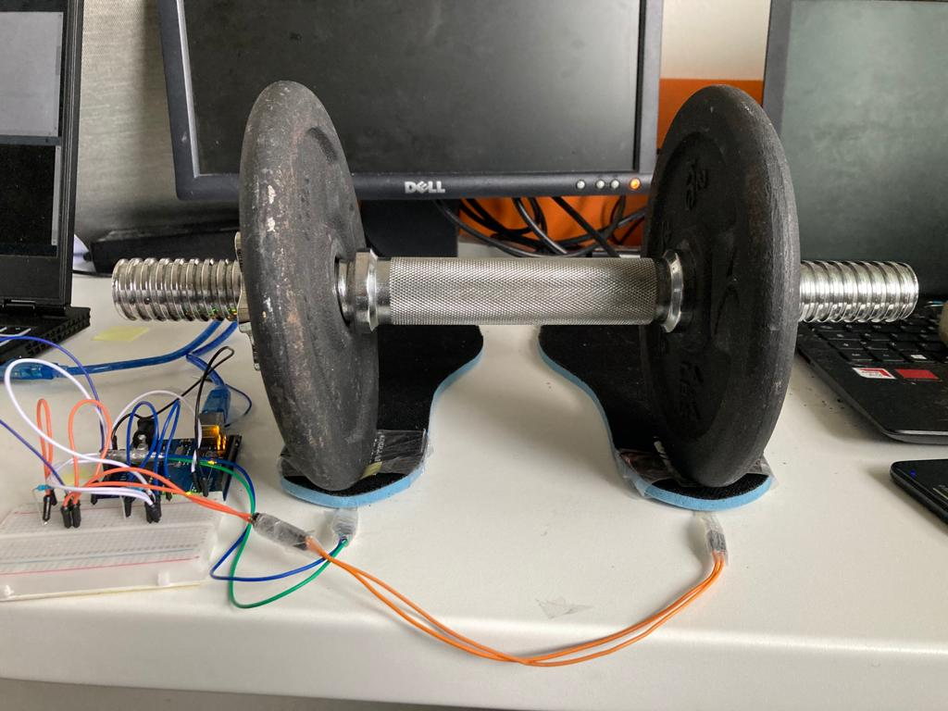
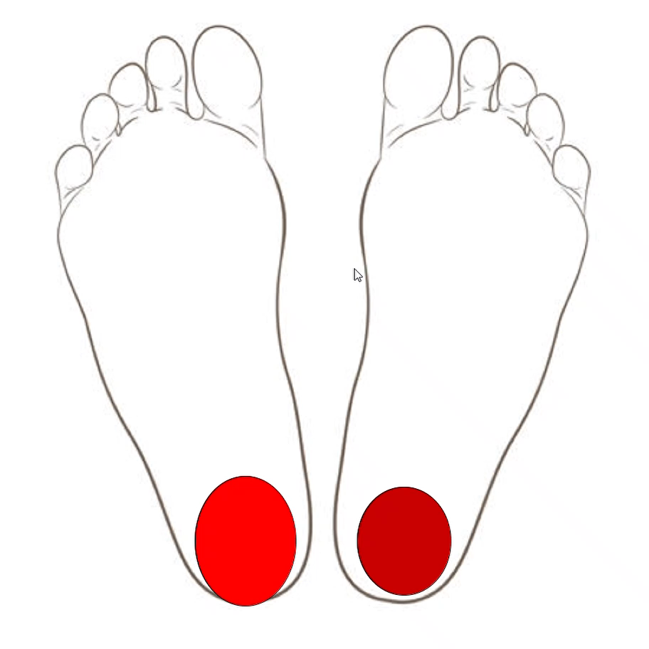
x. CAS DE POSTURE INCORRECTE

Slide 15
Xi. conclusion
Problématiques
Expérience enrichissant
Amélioration possible

